Slide 1

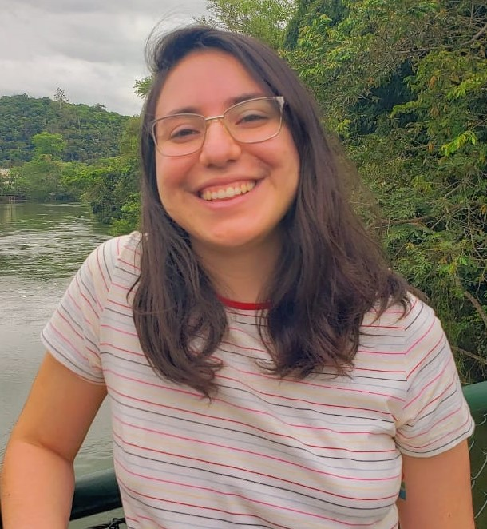
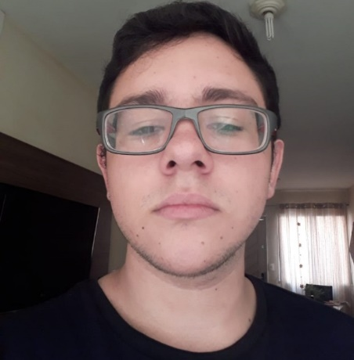
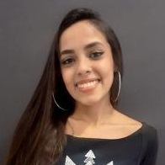
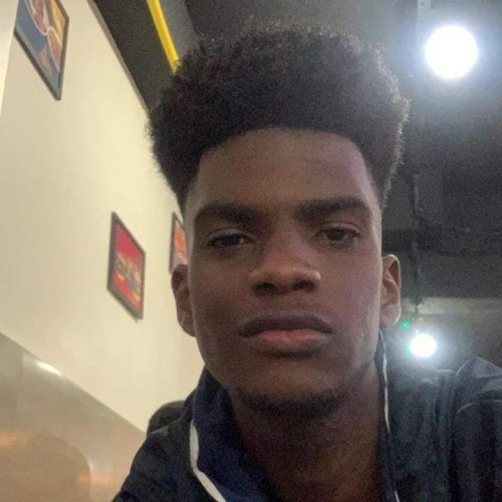
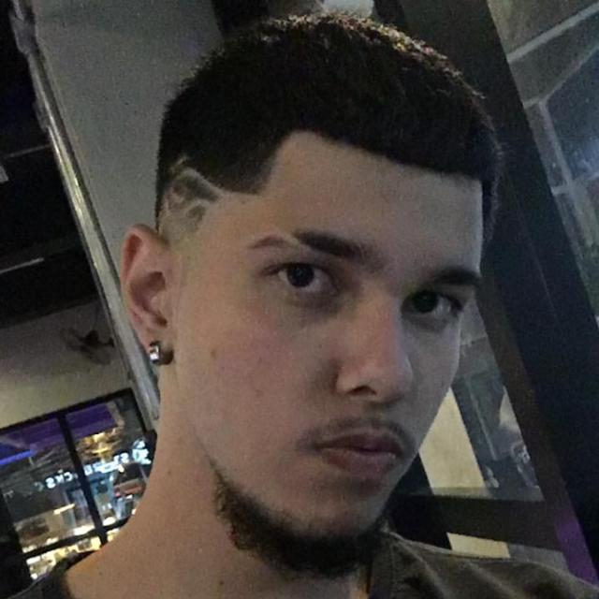
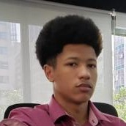
Integrantes
Camila Mamede
Christian Raphael
Larissa Custódio
Lucas Matheus
Gustavo Henrique
Elton Silva

Slide 2


Slide 3
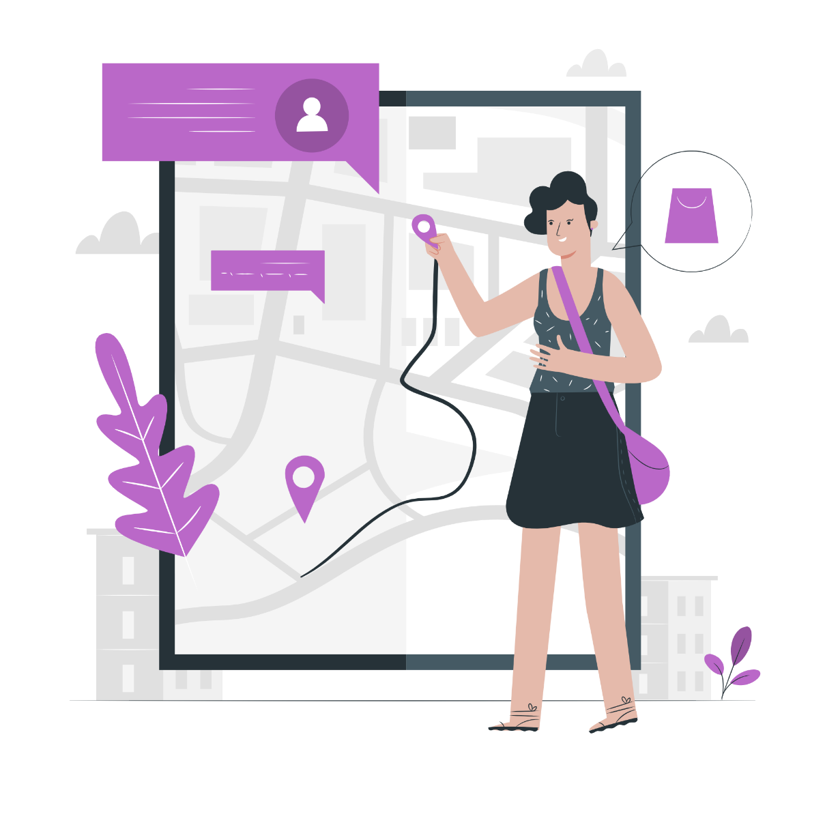
Segurança da mulher na locomoção
O projeto visa promover segurança a mulher na locomoção do dia a dia.
A empresa que mais se aproxima do nosso negócio é a empresa Malalai, que através de um aplicativo e um anel, faz com que as mulheres consigam andar pelo trajeto mais seguro e compartilhar sua localização com quem quiser através do anel que a mulher deve utilizar.

Slide 4
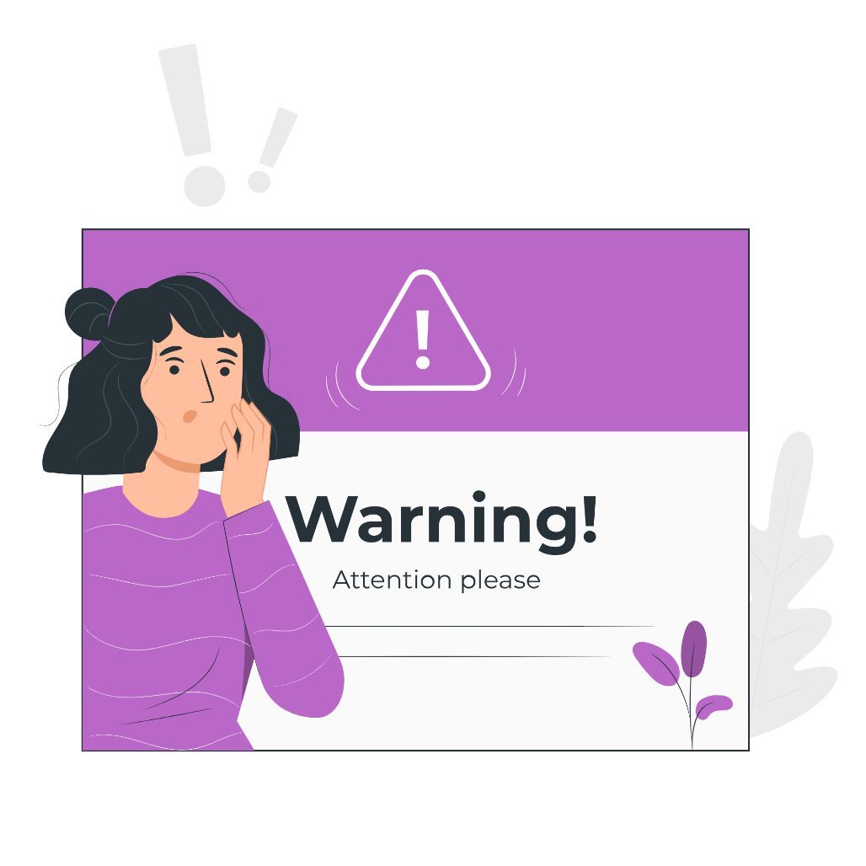
Assédio sexual no Brasil
Quatro em cada dez brasileiras (42%) já foram vítimas de assédio sexual no Brasil, segundo o instituto de pesquisa Datafolha em 2017;
56% das mulheres entre 16 e 24 anos relatam ter sido assediadas nas ruas, transporte público, no trabalho, na escola, na faculdade e em casa;
Outra pesquisa feita pela YouGov em 2016, encomendada pela Action Aid, relatou que metade das mulheres brasileiras afirmou já ter sido seguida nas ruas;
Ao falar sobre a situação que sentiram mais medo de sofrerem assédio, 70% responderam que sentem mais medo ao andar pelas ruas, 69% ao sair ou chegar em casa à noite e 68% no transporte público;

Slide 5
Solução proposta

Slide 6


Slide 7
Proto-persona

Slide 8
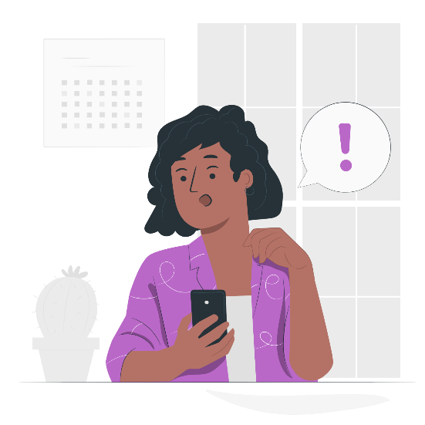
Nome e foto
Informações e comportamento
24 anos;
Solteira;
Vende doces na entrada de estações;
Retorna para a casa com suas mercadorias e com o lucro das vendas;
Conhece casos de mulheres próximas a ela que sofreram assédio ou tentativa de assalto.
Márcia Pereira
“Ouço relatos de outras comerciantes que já sofreram assédio.”
Informações e comportamento
Potenciais soluções
Retornar com segurança para a sua casa;
Receber informações sobre rotas seguras para a sua locomoção;
Encontrar outras mulheres que façam a mesma rota;
Acompanhar a localização de amigas/familiares.
Crie um grupo de locomoção que possibilite o encontro para andar com outras usuárias;
Trace a sua rota desde o ponto de partida até o de chegada;
Destaque no mapa informações relevantes sobre determinados locais;
Apresente o nível de periculosidade do local;
Possibilite o compartilhamento de localização.

Slide 9
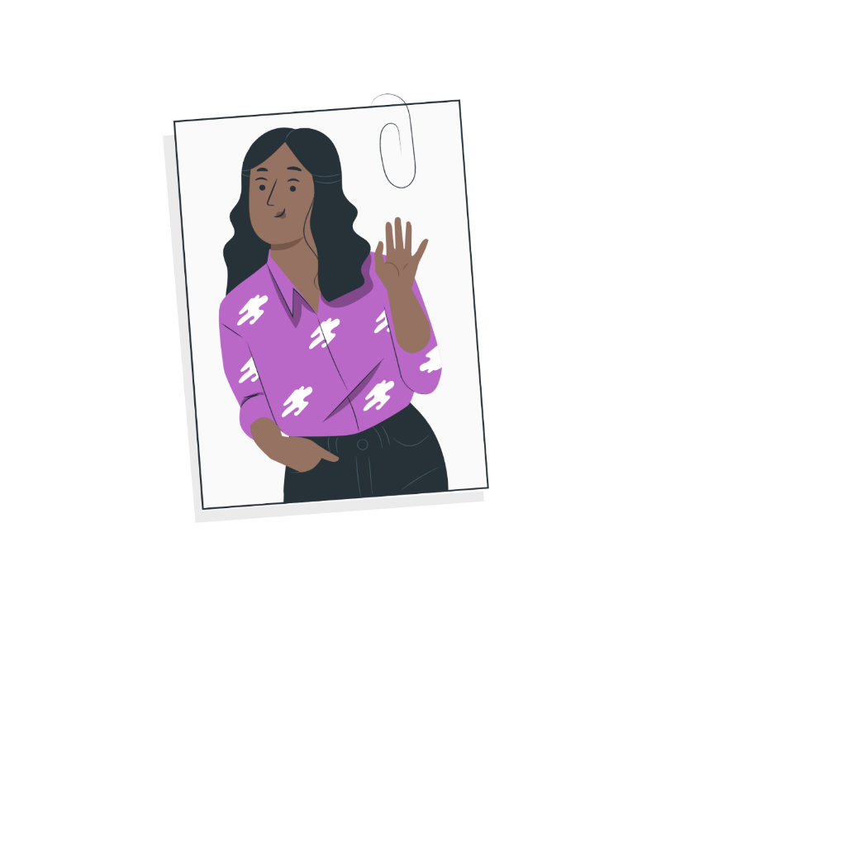
Nome e foto
Informações e comportamento
18 anos;
Estudante;
Sai constantemente aos finais de semana com as amigas;
Está constantemente conectada á rede;
Utiliza transporte público.
Ana Gabrielly
“Não sei reagir a situações de perigo ou ameaça ao voltar sozinha para a casa.”
Informações e comportamento
Potenciais soluções
Envie alertas para pessoas próximas quando a usuária se aproximar de lugares considerados como perigosos;
Possibilite o redirecionamento para um aplicativo de carona;
Acione usuárias que estejam próximas para auxiliar em situações perigosas;
Compartilhe dicas para saber o que fazer em determinadas situações de risco.
Sentir-se mais segura ao andar sozinha;
Receber auxílio/ajuda de mulheres que estão por perto;
Alertar familiares e/ou amigas se estiver em situações de risco;
Utilizar um meio de transporte mais seguro;
Receber dicas de defesa pessoal.

Slide 10
Mapas de empatia

Slide 11
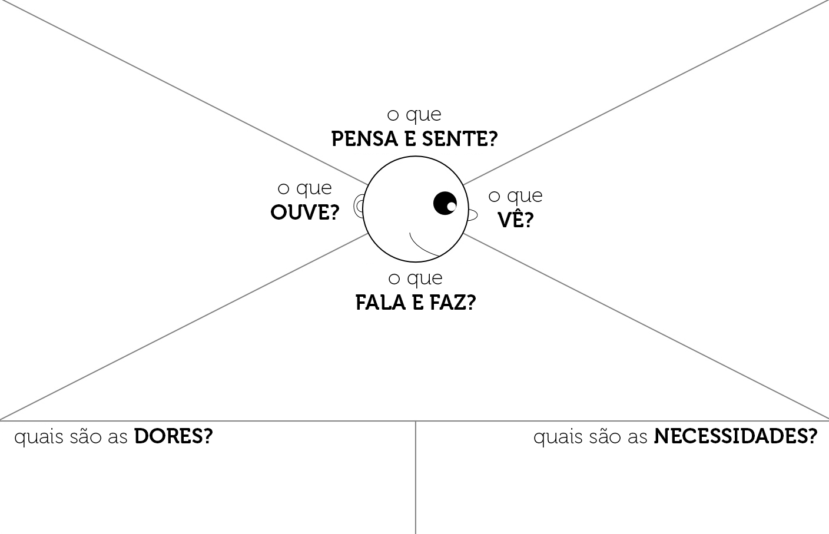
Preciso abrir uma loja para não vender meus doces nas estações.
Acredito que precisamos de mais segurança nas ruas.
Assiste a programas como Que Seja Doce e Bake Off, e Netflix.
Amigas que já sofreram assédio ou tentativa de assalto.
Precisa parar de vender doces na entrada de estações.
Amigas que voltam tarde da noite sozinhas.
Voltar para a casa à noite é perigoso.
Amigas e conhecidas que já sofreram assédio.
Pessoas no transporte público que já foram assediadas.
Converso sobre situações de assédio que as mulheres passam.
Uso roupas que não mostram o corpo.
Gosto de experimentar novas receitas.
Gosto de conversar sobre empreendedorismo
Medo de voltar para a casa sozinha a noite.
Medo de sofrer assédio/assalto.
Preciso voltar para a casa em segurança.
Gostaria de voltar para a casa através de um caminho seguro.

Slide 12
É uma pena saber que muitas mulheres
são assassinadas todos os dias apenas
por serem mulheres.
Quando vejo notícias de feminicídio penso
que poderia ser minha mãe, minha tia
ou minha vó.
O sentimento predominante em casos
de violência ou de perigo é o medo.
Ouço muitas notícias de mulheres vítimas de estupro, roubo e violência.
Não acompanho muitas redes sociais.
Meu ambiente de trabalho é
composto em sua maioria por homens.
Minha mãe já foi roubada e quase
vítima de estupro voltando do trabalho.
Já ouvi relatos de assédio sofridos
por mulheres da minha família.
Vejo notícias pela internet.
Não assisto TV aberta.
Moro num bairro que contém muita violência e crime, principalmente contra mulheres.
Uso frequentemente o celular.
Moro com os pais.
Tenho muito contato com a minha família.
Faço faculdade no período da noite.
Saio aos finais de semana.
Trabalho durante o dia.
estou constantemente conectada a internet.
trabalho na área de tecnologia.
Me sinto desconfortável em ambientes
públicos onde eu esteja muito próximos de
homens desconhecidos.
Sinto medo de andar sozinha nas
ruas, principalmente à noite.
Me sentir segura em qualquer
ambiente que eu esteja.
Não temer voltar pra casa de noite.
Poder andar tranquilamente em ambientes
públicos sem desconfiar de tudo e de todos.
Me sinto mais segura quando
estou com amigos ou família.

Slide 13
User stories

Slide 14

US001
US002
Eu, enquanto vendedora, preciso ter informações sobre rotas para decidir o caminho mais seguro para minha locomoção.
Para fazer o mesmo trajeto junto a outras mulheres, enquanto usuária, eu gostaria de criar um grupo para colocar as informações do trajeto.
US003
US004
Eu enquanto usuária, gostaria de enviar um pedido de socorro para mulheres próximas a mim para que eu consiga ajuda em situações de perigo.
Para eu não passar em lugares considerados perigosos, enquanto vendedora ambulante, eu gostaria que a aplicação apresentasse as informações e o nível de risco do local.

Slide 15
Entrevistas

Slide 16
Respostas positivas
Pessoas entrevistadas: 5
"Ótimo para a questão de segurança no deslocamento."
"Compartilhar rotas e destino com os keepers."
"Adorei a iniciativa."
"Não precisar de internet para usar o aplicativo."
"Ótima ideia para prestar ajuda a outras mulheres."
"Ideia muito boa."

Slide 17
Respostas negativas
Pessoas entrevistadas: 5
"Não consegue consultar o número cadastrado do keeper."
"Rotas não aparecem direito."
"Baixa precisão na localização."
"Keeper não recebe mensagem."
"Impossibilidade de enviar SMS sem crédito."
"Dificuldade em realizar o cadastro."
"Erro ao compartilhar a rota."
"Mais opções de rota."
"Número de keepers poderia ser maior."

Slide 18
Jornada do usuário

Slide 19




Fases
Compartilhar
localização
Cadastro
Login
Definir rota
(Utilizador)
Faz
Preencher o formulário de cadastro.
Realiza o acesso ao aplicativo.
Define a rota que a usuária vai utilizer.
Compartilhar localização com o keeper da usuária.
(Ações do usuário)
Sente
(Dores do usuário)
Pensa
Baixa precisão na localização.
Não consigo compartilhar minha rota com o keeper.
Consegui acessar sem problemas.
Poderia ter mais opções de rota;
As rotas não funcionam.
(Usuário)
Poderia ser mais prático
Canal
(Ponto de contato)
Proposta
Alterar forma de inserir data de nascimento
Manter os campos preenchidos ao fazer cadastro.
Fazer login utilizando a impressão digital.
Disponibilizar mais opções de rota..
Disponibilizar mais opções de compartilhamento.
(Mudanças)

Slide 20
Lean ux canvas

Slide 21
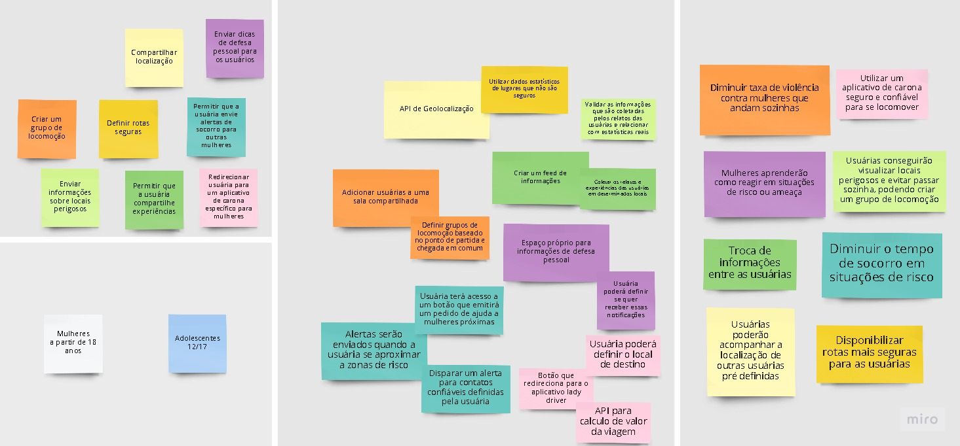
Necessidades e problemas
Soluções e idéias
Benefícios para o negócio e para o time
Usuários e clientes

Slide 22
Backlog

Slide 23
ID | Requisito | Descrição | Classificação | Tamanho | Tipo
1 | API de Geolocalização | A aplicação deve possuir uma API de geolocalização | Essencial | 13 | Funcional
2 | Coletar dados de locais | A aplicação deve coletar dados estatiscos sobre locais com alto indice de assédio e assaltos | Essencial | 13 | Funcional
3 | Criar grupo de locomoção na aplicação | A aplicação deve facilitar a criação de grupos com outras usuárias que usam a aplicação | Essencial | 13 | Funcional
4 | Compartilhar localização | A aplicação deve permitir que a usuária compartilhe sua localização com outras usuárias especificas | Importante | 8 | Funcional
5 | Alertar sobre locais perigosos | A aplicação deve possibilitar envio de alertas à usuária sobre locais com risco próximos a ela | Importante | 8 | Funcional
6 | Disponibilizar dicas de defesa pessoal | A aplicação deve permitir que a usuária opte por receber conteúdo sobre defesa pessoal | Desejável | 5 | Funcional
7 | Criar feed | A aplicação deve permitir que a usuária compartilhe suas experiências em determinado local | Importante | 8 | Funcional
8 | Vincular aplicação a um APP de carona | A aplicação deve possibilitar que a usuária consiga acessar facilmente um APP de carona confiável | Desejável | 3 | Funcional
9 | Definir rotas seguras | A aplicação deve possibilitar que a usuária informe a rota que irá seguir e mostrar um caminho mais seguro | Importante | 8 | Funcional
10 | Alerta de Socorro | A aplicação deve possibilitar que a usuária consiga emitir um alerta de socorro | Importante | 8 | Funcional

Slide 24
Diagrama de classes

Slide 25
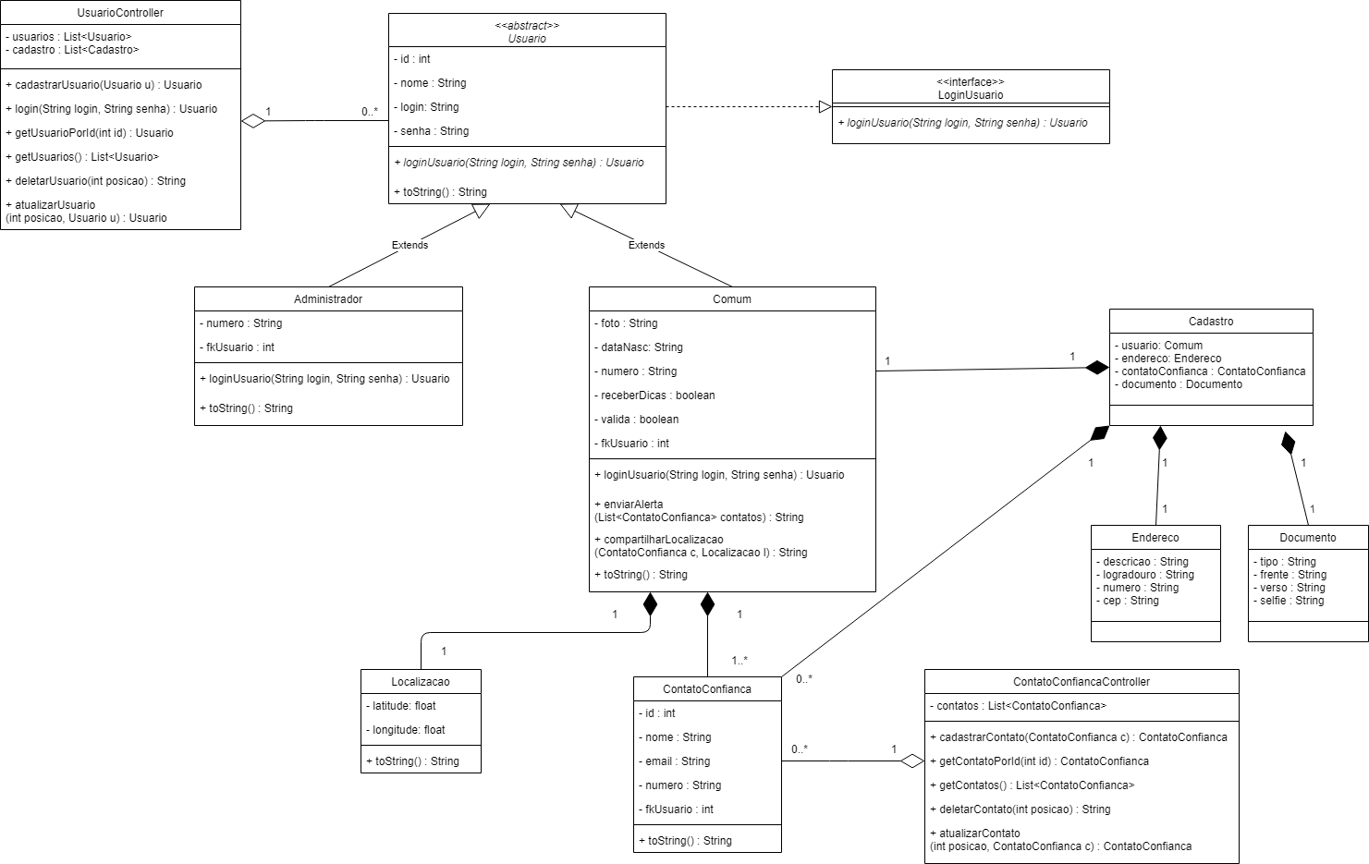

Slide 26
Modelo entidade relacionamento
(MER)

Slide 27
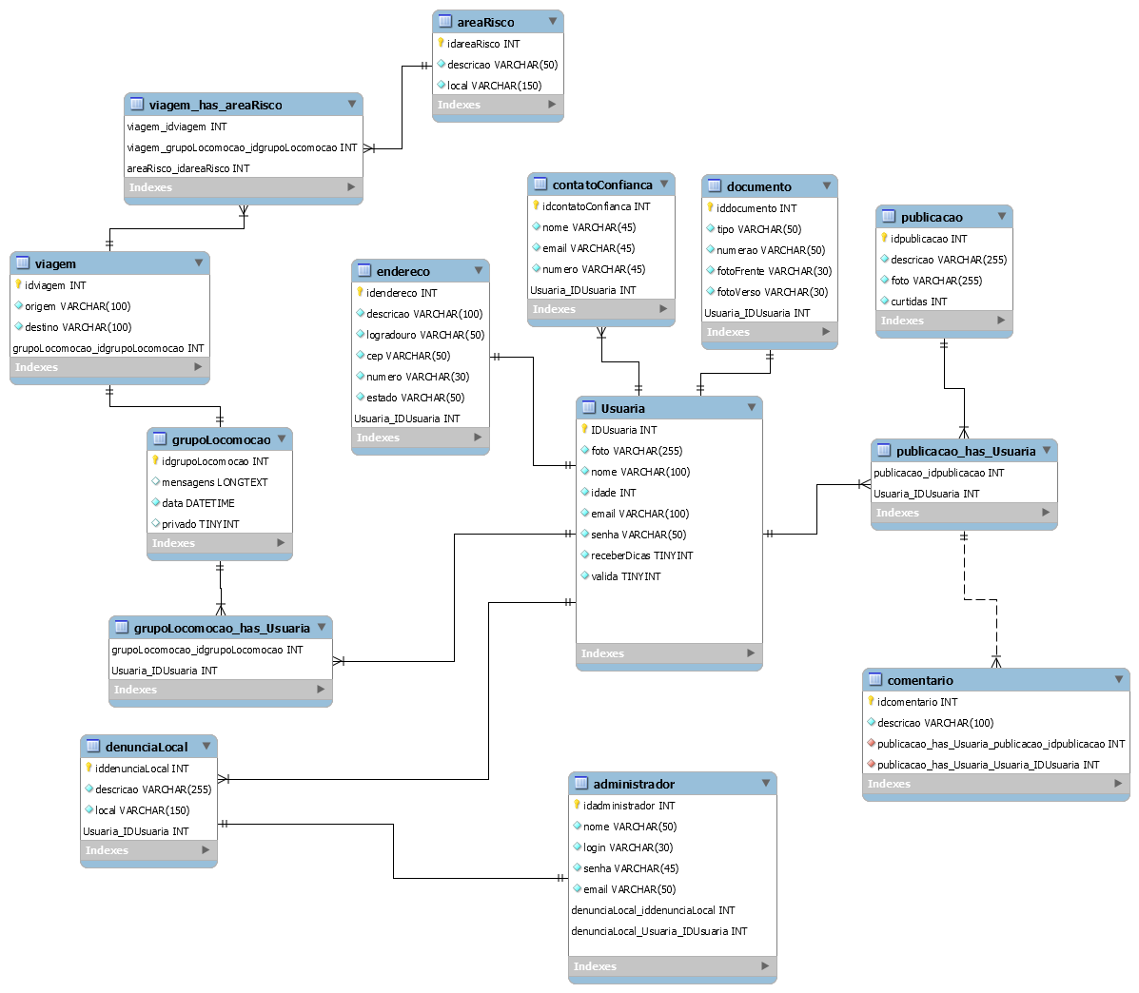

Slide 28
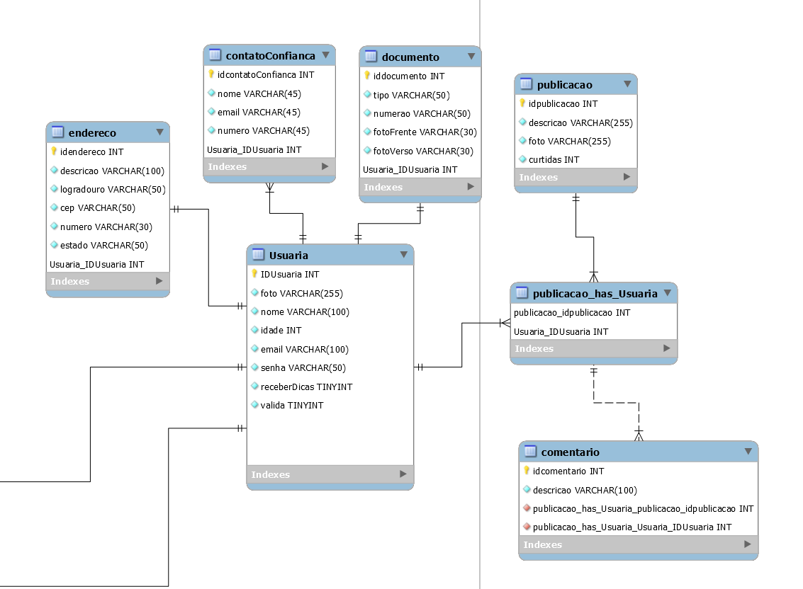

Slide 29
Low level design

Slide 30















Banco de Dados
Servidor da Aplicação
Site Institucional
Dashboard
Internet
Cliente

Slide 31
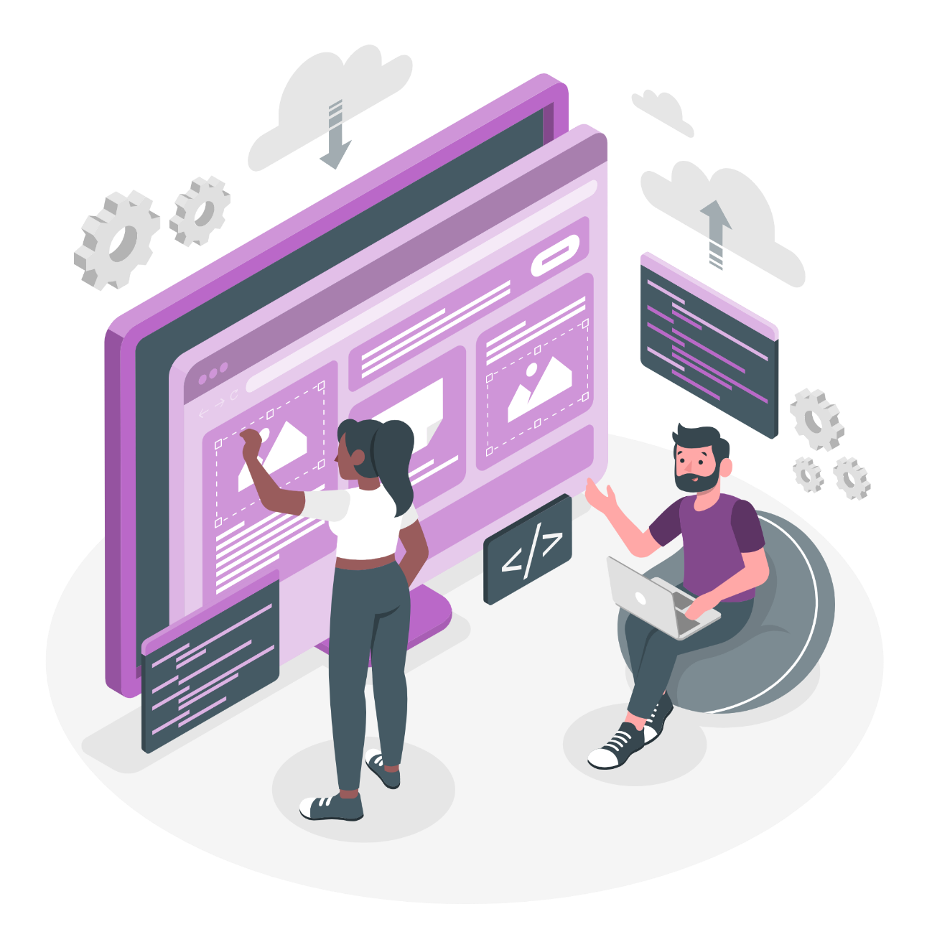
Site institucional
Protótipos
Login e Logoff
Endpoints no postman

Slide 32

Obrigado pela atenção :)

